Slide 1



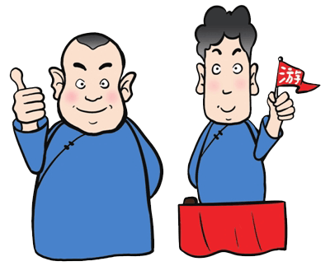


学
逗
汇报人:优页PPT
相声
说
唱
相声艺术知识介绍

Slide 2




目
录
壹
基本功之——说
贰
基本功之——学
叁
基本功之——逗
肆
基本功之——唱

Slide 3
壹
基本功之—说

Slide 4
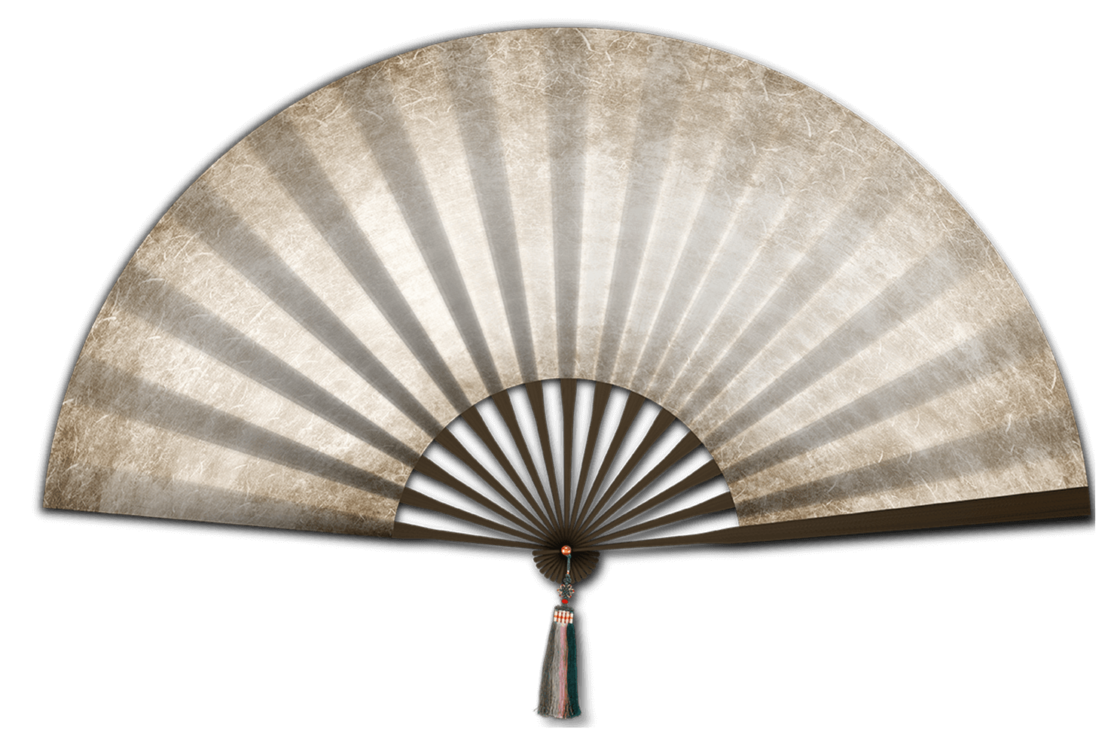
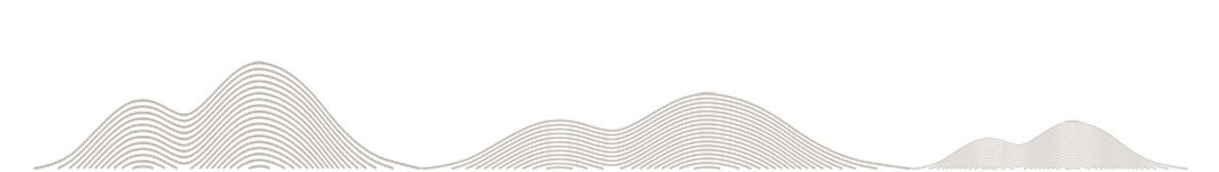
相声，是语言类的曲艺式
“说”
“批”
因此，说是重头戏，相声的主体就是说，具体来看，相声里的笑话、包袱、灯谜、绕口令等都是说的范围。
“念”
“讲”
“说”——包括“说”、“批”、“念”、“讲”四种手法

Slide 5
指吟诗、对对联、猜谜语、解字意、绕口令、反正话、颠倒话、歇后语、俏皮话、短笑话、趣闻轶事等。
曲目主要有《熬柿子》、《五星楼》、《天王庙》等。
“说”

Slide 6
对事物或古典文学名著进行评论。
《批生意》、《歪批三国》、《批聊斋》等。
“批”

Slide 7
指“贯口”，曲目主要有《菜单子》、《地理图》、《洋药方》等。
“念”

Slide 8
叙述故事性的情节。
曲目主要有《讲帝号》、单口《解学士》、《化蜡钎儿》等。
“讲”

Slide 9
贰
基本功之—学

Slide 10
学包括学各种口技、双簧，摹拟方言、市声以及男女老幼都音容笑貌、风俗习惯礼仪，也包括学唱。
壹
贰
叁
肆
学方言
（倒口、怯口 、变口）
学口技
（学市声）
摹拟人物
学唱
（柳活儿 ）

Slide 11
学方言
（倒口、怯口 、变口）
壹
我们的国家是个幅员辽阔的国家，各地有各地的发言。摹拟方言，又叫“倒口”，过去也叫“怯口”。怯，本义:胆小,畏缩。引申为“土气”的意思。当时，某些北京人讥讽从这些地方来京作工的人“怯”，诬为“一嘴蚂蚱籽，两腿黄土泥”的“怯勺”，带有明显的鄙视成份。相声里的“怯口”是为表现人物的愚昧憨厚。
当一个段子里出现了某一个人物时，最好用当地的发言，这样才显得逼真。当然，也不是各地方言都要学，因为有些地方语言太难懂，即便学会了，明白的人也太少，所以在相声里很少用这类语言，大部分只用有代表性的语言。

Slide 12
学方言，
最初大多摹拟河北省深（泽）、武（强）、饶（阳）、安（国）一带的方音。
壹
第一次发展
后来发展到摹拟山西话、胶东话、天津话、宝坻话、唐山话。
贰
三十年代初
上海话、苏州话、广东话。
深武饶安，泛指河北平原中部以及东南广大地区，因深州、武强、饶阳和安平等著名县城而得名。深武饶安地区方言属北方方言，因地理位置较接近，交通便利，相互沟通紧密，形成了深武饶安方言区。其语调轻松俏皮，语言爽朗幽默，有明显的地方特色。
叁
四十年代中期
增加了学英语
肆
解放以后
外国味的中国话、华侨说普通话等。

Slide 13

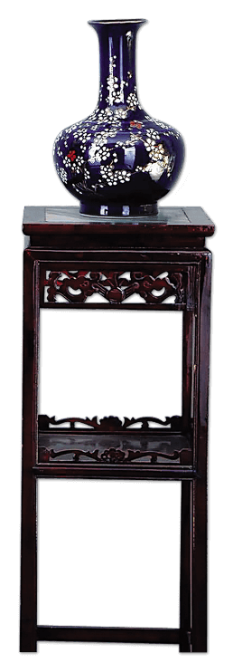
相声的倒口来自评书
评书最初的“变口”仅有三种：山东口音、山西口音、江南口音，二十世纪四十年代始有了扩展，增加了河北深县及京东口音。相声则多用山东、天津、广东、江苏、河北唐山、河南、东北等地方言。

Slide 14

倒口段子
拉洋片、学四省、双学济南话、天津话、找堂会、怯洗澡、怯算卦、猪吃豆腐、老北京话、怯拉车、怯卖菜、交租子 等。
由“怯”的本义的引申义(蔑视贬低外行人)命名的“怯相声”占大多数，有二十多段。采用和不采用“倒口”手法的大约各占一半。经常上演的曲目有《怯算命》、《怯讲究》、《怯治病》、《怯教书》、《怯当行》等。

Slide 15
贰
学口技
（学市声）
个段子中，除了各种人物外，还会遇到各种动物，各种物体，在故事情节中还要有各种音响。相声中又没有道具，布景，效果，而这些问题又是表达主题和讲述故事内容不可缺少的。怎么办？只有靠演员的学，即学习掌握口技，用它来帮助丰富情节。这一项也是相声演员不可缺少的技巧。
所谓学各种声音包括那些哪？我们常遇到的有汽车、火车、轮船、摩托的声音，猪、狗、牛、羊、鸡、鸭、猫以及各种鸟的鸣叫，刮风、下雨、打雷、电铃、电话、马达、劈柴、走路、打人、枪声、大炮、拉锯、倒水、哭声、笑声以及各种乐器的声音等等。

Slide 16
叁
摹拟人物
除了要掌握人物的语言特点外，还要摹拟人物的表情、神态、动作，这样人物的形象就栩栩如生了。在摹拟人物时，主要是分清男女老少，象大姑娘，小伙子，老头，老太太，成人，小孩。再细些要分清工人、农民、知识分子等等。再细些要能表演各种人物，如幼儿，少年，青年，壮年，中年，老年以及五十岁的、六十岁的、七十岁以上的老头、老太太的语言动作特点，我们都要在表演上分得出来。
摹拟各种动作，还包括人物的特点，象走路、手势，其它象骑马、骑车、坐船、坐轿，古典戏曲动作、各种舞蹈动作等等。如段子需要，还要学各种动物的动作，各种物体的姿态，样式。要点到而已，叫人一看就很像。这一点，也是相声演员要掌握的技巧之一。

Slide 17
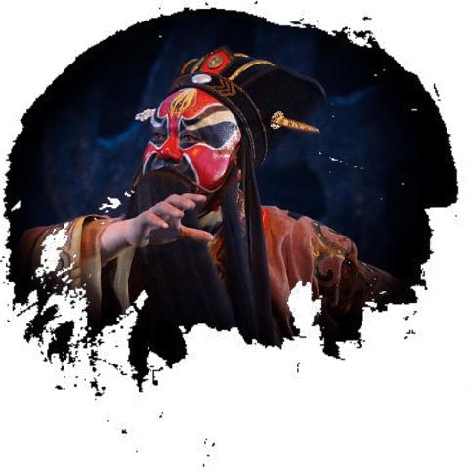
学唱（柳活儿 ）
学唱各种地方戏曲和歌曲，分歌柳儿和戏柳儿。
歌柳儿：学唱民歌。
戏柳儿：学唱各类地方戏曲。
肆
腿子活
是相声里头为了学唱或者表演一段情节，两人带点小化妆，如头上系条手巾，分包赶角，进入角色来表演，之后还要退出来叙事，这种相声段子行内叫“腿子活”。

Slide 18
叁
基本功之—逗

Slide 19
逗：抓哏取笑, 幽默滑稽。
是指演员组织和运用“包袱”的技巧。
它不便说成与“说”、“学”、“唱”并列的技巧或功课, 因为相声从头到尾离不开“逗”, 而且“逗”的本身既是手段, 又是目的, 其重要性不言而喻。演员“逗功”的巧拙决定着一场相声演出的成败。

Slide 20
"包袱"就是笑料、噱头，“包袱”是一种比喻的说法。
组织笑料像是系包袱。先把包袱皮摊开, 放入种种可笑的东西, 然后包好, 系成严实的“包袱”, 用相声术语说, 这一过程叫做铺平垫稳。观众似乎觉着“包袱”里的东西可笑, 却又不知道究竟是些什么, 一旦时机成熟, 突然把“包袱”抖开, 让可笑的东西呈现在观众面前, 引起笑声。从铺平垫稳到抖落“包袱”, 就是组织“包袱”的全过程。

Slide 21

“肉里噱”
就是与相声内容结合紧密的“包袱”。一段相声的内容主要靠“肉里噱”来表达, 换句话说,“肉里噱”的“包袱”构成相声的骨架。
包袱的种类
“肉里噱”与“外插花”
“包袱”可以从多种角度加以分类, 最常见的是根据内容分为“肉里噱”和“外插花”———借用评弹的术语。
“外插花”
指脱离主线为加强效果或突出某种主题及需要而加进去的笑料。尤其指在前人演出文本之外添加的垫话、砸挂以及现挂，总之是文本之外的内容。

Slide 22

组成“包袱”的十种手法
重复法 （三番四抖）
否定法
壹
贰
根据人们的听觉习惯，把矛盾反复地强调，来加强人们的印象。
表里不一的人，说一套，做一套，经常自我否定，不能自圆其说。

Slide 23
组成“包袱”的十种手法
反常法
错觉法
叁
肆
把违反常规的事物，按照符合常规来讲。
由于错觉而造成误认为正确的假象。如：《朱夫子》

Slide 24
组成“包袱”的十种手法
双关法
夸张法
伍
陆
一语双关，产生误解。如马三立精彩的单口相声《逗你玩》
按事物发展的规律，予以夸张分析。如：《改行》

Slide 25
组成“包袱”的十种手法
打岔法
曲解法
柒
捌
用打岔的手法，故意岔说，使人发笑。如，《学聋哑》
由于误会和巧合而形成曲解，进而形成包袱。如《改行》

Slide 26
组成“包袱”的十种手法
谐音法
争辩法
玖
拾
对同音词巧妙运用，可以妙趣横生。
固执己见，强词夺理，穷追猛问，振振有词。例如《小抬杠》

Slide 27
肆
基本功之—唱

Slide 28
唱
太平歌词
数来宝
发四喜

Slide 29
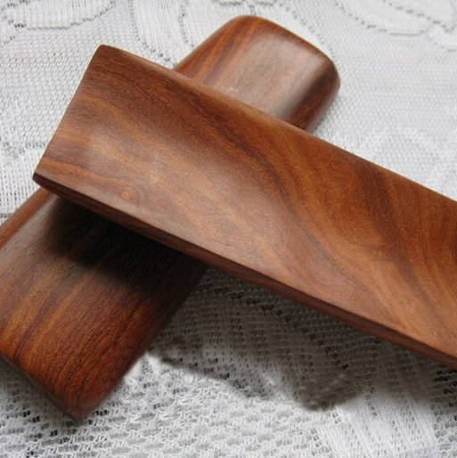
太平歌词演唱者，手持木(按：应是“竹”)板两块，用指合拍，词句多为警世规善的词句，歌韵多婉转。”该书又说：“据该行老辈人云：太平歌词之名，顺治年间已有之，故宫岔曲中，已有太平歌词之名称……”从穷不怕（朱绍文）在天桥地场上演出时开始，太平歌词被相声艺人引入“唱”活，北京解放以前表演相声的演员都必须会唱太平歌词。相声在明地演出时，于正式开演前或演出中加演。演唱时把二寸半长，一寸半宽的两块竹板（行话 “玉子”），在左手手心，运用手指、腕子的击打、颤动，能奏出轻重点和连环点，比较悦耳动听。唱词基本上是一韵到底的七字句，最初的唱法是每句前四个字是说，后三个字才演唱押韵。
——张次溪在《人民首都的天桥》
太平歌词

Slide 30
数来宝又名顺口溜、溜口辙、练子嘴，流行于中国南北各地。本来是流落于民间的乞丐要钱的一种手段，他们用两个牛胯骨（内行叫“合扇”）上面拴有十三个小铃铛（俗称十三太保），头上有两个红缨，敲打着念自己编的词向商号要钱。由于艺人把商店经营的货品夸赞得丰富精美，“数”得仿佛“来”(增添)了“宝”，因而得名。 数来宝艺人凭借广泛的生活知识，见景生情，即兴编唱，有的还能讲今比古，引经据典，夹叙夹议，积累了一些固定的套子词。
数来宝

Slide 31
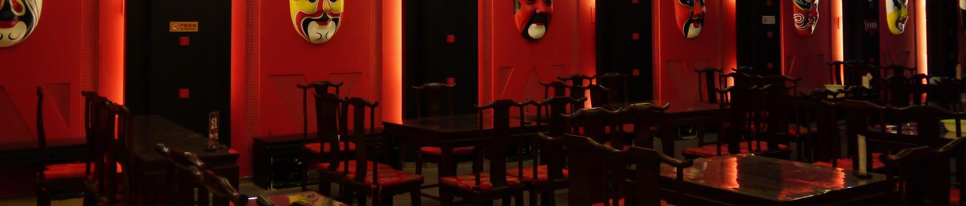
发 四 喜
发四喜,十不闲的一种，就是在剧场演出的相声演员在节目表演之前,所有的演员都要到台上来唱这么一段.顾名思义,"发四喜"唱的是福，禄，寿，喜四小段，每小段四句。伴奏的主要乐器有小鼓，锣。

Slide 32
学
逗
汇报人:优页PPT
结束
说
唱
相声艺术知识介绍

